Slide 1
Роль инжиниринговых компаний в инвестиционном процессе СМП

Slide 2
Предпосылки создания региональной инжиниринговой компании
√ Стимулирование модернизации и инновационного развития
√ Появление сложных комплексных технологий
√ Необходимость оперативного инженерно-техническое обеспечения запуска производства
√ В Чувашской Республике отсутствуют специализированные инжиниринговые компании
Есть ряд компаний, которые предоставляют инжиниринговые услуги частично, путем внедрения собственных разработок в технологические и технические процессы, однако данные изменения не затрагивают производство в целом. Также отсутствуют предложения в сфере технологического аудита и разработки программ технологического перевооружения и модернизации

Slide 3
ВНЕДРЕНИЕ ТЕХНОЛОГИЧЕСКИХ ИННОВАЦИЙ, В ОБЩЕМ ЧИСЛЕ КОМПАНИЙ
ПРИЧИНЫ (важная роль ИК в их устранении):
1. Низкий инновационный потенциал предприятий;
2. Недостаток квалифицированного персонала;
3. Недостаток информации о новых технологиях;
4. Недостаток информации о рынках сбыта.

Slide 4
Роль инжиниринговых компаний
1 Стимулирование инвестиционного
процесса в новые технические
и технологические решения:
Снижение инвестиционных рисков!
Цель:
Повышения технологического уровня
производства и конкурентоспособности
предприятий .
Развитие комплексного инжиниринга
соответствующего международным
стандартам инжиниринговой деятельности.
Цель:
- Развитие EPC контрактов (проектов «под ключ»);
- Принятие ИК ответственности за
конечный результат проекта

Slide 5
Региональный центр инжиниринга
Целевая группа:
Производственные предприятия (МСП) Малые инновационные предприятия
проблемы
решение
Министерство экономики ЧР
РЦИ: региональный центр инжиниринга
сотрудничество
сотрудничество
сотрудничество
Инфраструктура поддержки МСП
Инфраструктура инжиниринга
Научно-образовательные центры
АПМБ ЧР
Кадровые ресурсы
Лизинговые компании

Slide 6
Услуги комплексного инжиниринга для промышленных
малых и средних предприятий

Slide 7
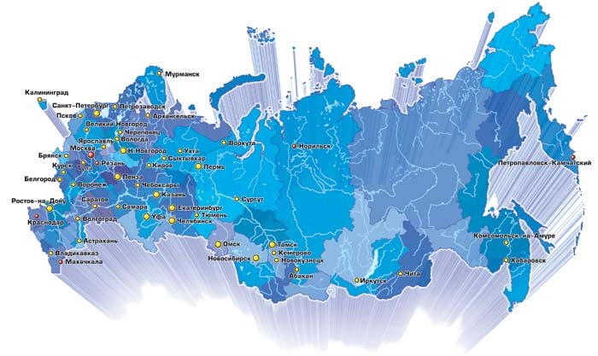
Сетевая инфраструктура Российской Федерации
в сфере инжиниринга

Slide 8
Региональный центр инжиниринга Чувашской Республики (РЦИ)
Основные цели
содействие в повышении технологической готовности субъектов малого и среднего предпринимательства (МСП) к производству и реализации высокотехнологичной продукции за счет создания (проектирования) технологических и технических процессов и объектов;
создание условий для увеличения доли продукции субъектов МСП, использующих высокотехнологические производства, в валовом региональном продукте ЧР, повышения их конкурентоспособности.

Slide 9
Основные направления деятельности РЦИ
Чувашской Республики
оказание консультационных и экспертных услуг в области инжиниринга:
Консультационный инжиниринг
Проектный инжиниринг
Технический инжиниринг
Прочие услуги
оказание содействия в подготовке, переподготовке и повышении квалификации кадров в рамках проектов по модернизации и (или) создания новых производств
проведение аналитических исследований в области определения потребностей и потенциальных возможностей субъектов МСП
мониторинг инжиниринговых компаний - субъектов МСП, разработка инструментов их продвижения

Slide 10
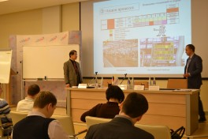
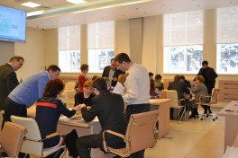
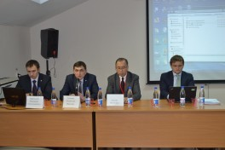
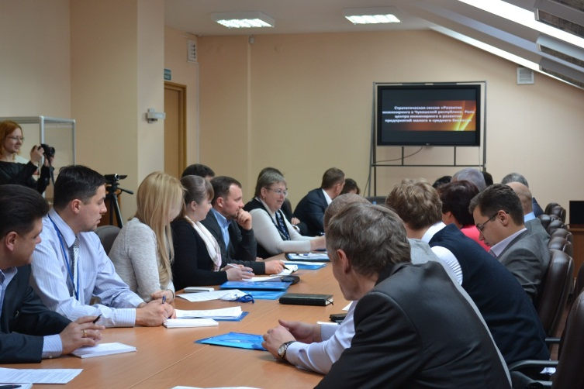
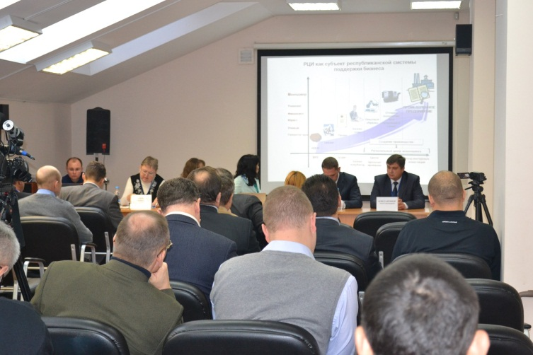
Итоги работы РЦИ Чувашской Республики в 2013-2014 гг.
проведены мероприятия:
стратегическая сессия «Мировой опыт в вопросах развития инжиниринга и предприятий МСП, возможности экспорта для предприятий МСП России»;
обучающий семинар «Инвестиционный брэндинг организации» с участием иностранного эксперта Хамано Митихиро (Япония);
практический семинар «Современное предприятие и управление бизнесом: «Производственная система Toyota Motor Corporation (Кайдзен, опыт Тойоты по бережливому производству)» с участием иностранного эксперта Тосио Хорикири (Япония);

Slide 11
Для получения информации о работе центра, его услугах можно обращаться:
Тел.: (8352) 22-45-60
(менеджеры Александр и Анна) Тел./факс: 22-45-46, E-mail: rci21@mail.ru, rci21@electroclaster.ru
Адрес: 428000, Чувашская Республика, г. Чебоксары, проспект И. Яковлева, д. 3, офис 721 «А».

Slide 12
Спасибо за внимание!

